Slide 1
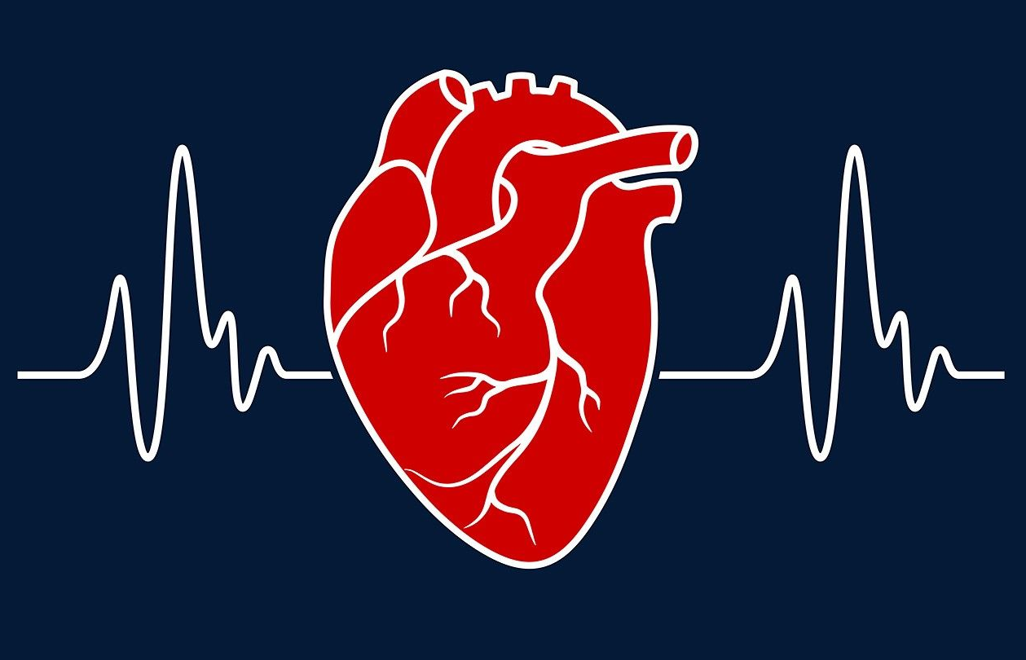
স্বাগতম

Slide 2
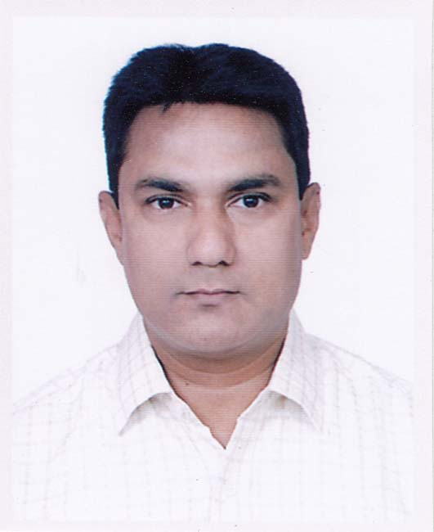
শিক্ষক পরিচিতি
মোহাম্মদ শাহাদৎ হোসেন
সহকারী অধ্যাপক, জীববিজ্ঞান
বিশ্বনাথ সরকারি কলেজ
বিশ্বনাথ, সিলেট
মোবাইল : +৮৮০১৭১২-৪৫৫৫০০
e-mail : shahadot.syl@gmail.com

Slide 3
পাঠ পরিচিতি
শ্রেণি : দ্বাদশ
বিষয় : জীববিজ্ঞান দ্বিতীয় পত্র
অধ্যায় : চতুর্থ (রক্ত ও সঞ্চালন)
তারিখ : ২১ মার্চ ২০২২
সময় : 60 মিনিট

Slide 4
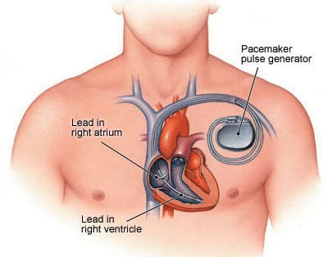
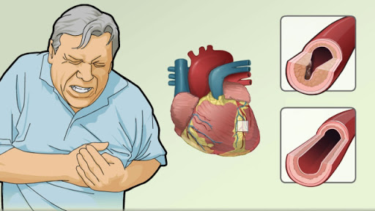
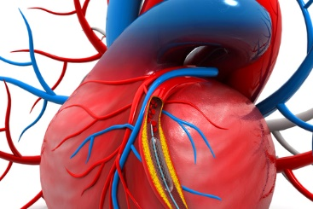
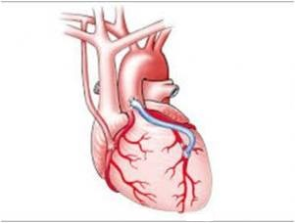
আজকের পাঠ
হৃদরোগ ও করণীয়

Slide 5
এই পাঠ শেষে শিক্ষার্থীরা...
শিখনফল
১.
বিভিন্ন ধরনের হৃদরোগ সম্পর্কে বর্ণনা পারবে;
২.
হৃদরোগের বিভিন্ন চিকিৎসা পদ্ধতি সম্পর্কে বর্ণনা করতে পারবে।

Slide 6
হৃদরোগ বা কার্ডিওভাস্কুলার ডিজিস
হৃদরোগ : মানুষের হৃৎপিণ্ড এবং এর রক্তনালির কতিপয় সমস্যা বা রোগকে একত্রে হৃদরোগ বলে। বিশ্বের এক নম্বর ঘাতক ব্যাধি।
মানুষের অন্যতম তিন ধরনের হৃদরোগ :
বুকে ব্যথা বা অ্যানজাইনা
হার্ট অ্যাটাক বা মায়োকার্ডিয়াল ইনফার্কশন
হার্ট ফেইলিউর

Slide 7
একক
কাজ
হৃদরোগ কী?
মানুষের হৃৎপিণ্ড এবং এর রক্তনালির কতিপয় সমস্যা বা রোগকে একত্রে হৃদরোগ বলে।

Slide 8
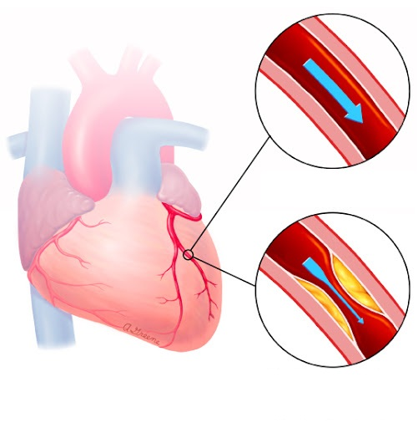
বুকে ব্যথা বা অ্যানজাইনা
করোনারি ধমনিতে বাধা বা ব্লক অথবা সংকোচনের ফলে হৃদপেশিতে অপর্যাপ্ত রক্ত সরবরাহ ঘটে এবং পর্যাপ্ত অক্সিজেন ও পুষ্টি পায় না। ফলে বুকে ব্যথা অনুভূত হয় যা বুকে ব্যথা বা অ্যানজাইনা বা অ্যানজাইনা পেকটোরিস। এটা সাধারণত হার্ট অ্যাটাকের পূর্বাবস্থা। হৃদপিণ্ডজনিত বুকের ব্যথা।
কারণ : করোনারি ধমনিতে কোলেস্টেরল জমা হওয়ায় হৃদপেশি অক্সিজেন ও পুষ্টি স্বল্পতায় পড়ে শক্তি উৎপাদন বাধাগ্রস্ত হয়। হৃদপেশি তখন অবাত শ্বসন করে ল্যাকটিক অ্যাসিড তৈরি করে। অধিক ল্যাকটিক অ্যাসিড ব্যথা সৃষ্টি করে। এছাড়া কপাটিকার সমস্যা, অ্যানিমিয়া, হৃদপ্রাচীর অতিরিক্ত পুরুও অ্যানজাইনার কারণ।

Slide 9
লক্ষণ : স্টার্নামের পেছনে ব্যথা; ৫-৩০ মিনিট স্থায়ী; গলা, কাঁধ, চোয়াল, বাহু, পিঠে ব্যথা; ঘন ঘন শ্বাস-প্রশ্বাস বা হাঁপানো। অনেক সময় ব্যথার উৎস টের পাওয়া যায় না। ঘাম, মাথা ঝিমঝিম, শরীর ফ্যাকাশে, মাথা ঝুলে থাকা। ক্লান্তি, হজমে গণ্ডগোল, বমিভাব। স্টেবল অ্যানজাইনা ও আনস্টেবল অ্যানজাইনা।
করণীয় বা প্রতিকার : পুরুষ (৫৫) ও মহিলা (৬৫) এ সমস্যা বেশি। যেহেতু ধূমপান, ডায়াবেটিস মেলিটাস, ডাইস্লিপিডেমিয়া, বংশগত হৃদরোগ, উচ্চরক্তচাপ, কিডনি রোগ, স্থূলতা (BMI ≥ 30 কেজি/মি^{২}), অলস জীবন, দীর্ঘ মনো-সামাজিক চাপের কারণে অ্যানজাইনা হয় সেহেতু উপর্যুক্ত সমস্যা সমাধান করা। কিছু বিষয় নিয়্ন্ত্রণে নেই বয়স, লিঙ্গ, বংশগত।
ধূমপান ও চর্বিযুক্ত খবার পরিহার, স্থূলতা প্রতিরোধ, ব্যায়াম বা হাঁটা, রক্তচাপ ও কোলেস্টেরল নিয়ন্ত্রণ, ডায়াবেটিস প্রতিরোধ। ডাক্তারের পরামর্শে ওষুধ গ্রহণ। বেলুন অ্যানজিওপ্লাস্টি, করোনারি বাইপাস সার্জারি।

Slide 10
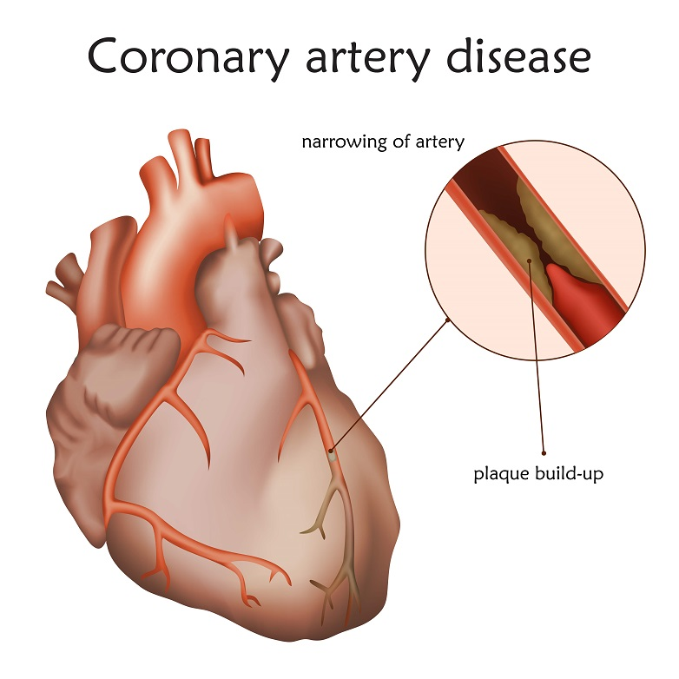
হার্ট অ্যাটাক বা মায়োকার্ডিয়াল ইনফার্কশন
করোনারি ধমনিতে ব্লকের কারণে হৃদপেশি অপর্যাপ্ত রক্ত পেয়ে এর কোষসমূহ নষ্ট বা মরে গিয়ে যে সমস্যার সৃষ্টি হয় তাকে হার্ট অ্যাটাক বা মায়োকর্ডিয়াল ইনফার্কশন বলে। ইনফার্কশন = অক্সিজেনের অভাবে দম বন্ধ হওয়া।
কারণ : কোলেস্টেরল করোনারি ধমনির লুমেনের দেয়ালে জমে শক্ত প্লাক গঠন করে। প্লাকের সাথে রক্তকণিকা যুক্ত হয়ে জমাট বাঁধে। একে অ্যাথারোস্ক্লেরোসিস বলে। ফলে হৃদপেশিতে রক্ত সরবরাহ বন্ধ হয়ে যায়। হৃদপেশির কোষগুলো পুষ্টি ও অক্সিজেনের অভাবে নষ্ট হয়ে মারা যায়।
অনুচক্রিকার কাজ বৃদ্ধি, ফাইব্রিনোজেন ও ফ্যাক্টর viii বৃদ্ধি। বংশগত ইতিহাস, ডায়াবেটিস, উচ্চরক্তচাপ, রক্তে চর্বির আধিক্য, ধূমপান, বিষণ্নতা।

Slide 11
লক্ষণ : বুকের মাঝখানে প্রচণ্ড ব্যথা, অসহ্য চাপ, দমবদ্ধতা, বমিবমি ভাব, বুক ধড়ফড়ানি, অতিরিক্ত ঘাম, দুশ্চিন্তাগ্রস্ত, অবসাদ, শ্বসকষ্ট, বদহজম, মাথা ঝিমঝিম, ঘুমে ব্যাঘাত, অনিয়মিত হৃদস্পন্দন বা অ্যারিথমিয়া।
প্রতিকার ও প্রতিরোধ : লক্ষণ প্রকাশের সাথে সাথে দ্রুত কার্ডিয়াক হাসপাতালে যেখানে CCU ও ICU আছে সেখানে নেওয়া। কার্ডিওলজিস্টের নির্দেশমতো ইলেকট্রোকার্ডিওগ্রাম, ইকোকার্ডিওগ্রাম, MRI, করোনারি অ্যানজিওগ্রাম, চেস্ট রেডিওগ্রাফ পরীক্ষা। অ্যানজিওপ্লাস্টি বা করোনারি বাইপাস সার্জারি।
ধূমপান, উচ্চ কোলেস্টেরল, উচ্চরক্তচাপ, ডায়াবেটিস মেলিটাস, অলস জীবন, স্থূলতা (BMI ≥ 30 কেজি/মি^{২}), কিডনি রোগ, নেশাগ্রস্ততা, বায়ুদূষণ, বংশগত, আর্থসামাজিক অবস্থা, মানসিক চাপ থেকে মুক্ত। লাইফস্টাইল পরিবর্তন, ভালো খাদ্যাভাস গড়ে তোলা।

Slide 12
হার্ট ফেইলিউর
হৃৎপিণ্ড যখন দেহের চাহিদা অনুযায়ী পর্যাপ্ত রক্তের যোগান দিতে বা সঞ্চালন করতে বা পাম্প করতে পারে না তখন এ অবস্থাকে হার্ট ফেইলিউর বলে।
কারণ : হৃদপেশি নষ্ট হয়ে যাওয়া অথবা অতিরিক্ত চাপের ফলে কার্যকরিতা কমে যাওয়া। হার্ট অ্যাটাক, উচ্চরক্তচাপ, অ্যামাইলয়ডসিস, হৃদপ্রকোষ্ঠগেুলোর আয়তন পরিবর্তন, হৃদস্পন্দের হার হ্রাস-বৃদ্ধি, অ্যানিমিয়া।
লক্ষণ : দমের ঘাটতি বা শ্বাসকষ্ট, পা ফুলে যাওয়া, শরীরচর্চা অসহ্য, শ্রান্তিভাব, রক্ত ও মিউকাসসহ কাশি, বমিভাব, দ্রুত হৃদস্পন্দন। বিভিন্ন অঙ্গের টিস্যুতে তরল জমা, স্মৃতিহীনতা, পাকস্থলি সবসময় ভরা, কাজে অসামঞ্জস্যতা।

Slide 13
করণীয় বা প্রতিকার : ইকোকর্ডিওগ্রাফি, বুকের এক্সরে, ইলেকট্রোফিজিওলজি, রক্ত পরীক্ষা, অ্যানজিওগ্রাফি, দেহের ওজন নিয়মিত পর্যবেক্ষণ।
লক্ষণসমূহ ঘটার কারণসমূহ প্রতিকার। জীবনযাত্রার কৌশল পরিবর্তন, ধূমপান ত্যাগ, হালকা ব্যায়াম, খাদ্যাভ্যাস পরিবর্তন, উচ্চরক্তচাপ নিয়ন্ত্রণ। ডাক্তারের পরামর্শে ঔষধ গ্রহণ। পেসমেকার স্থাপন অথবা হার্ট ট্রান্সপ্লান্ট।

Slide 14
হৃদরোগের চিকিৎসা
পেসমকার
হৃৎপিণ্ডের ডান অ্যাট্রিয়ামের প্রাচীরের উপরদিকে বিশেষায়িত হৃৎপেশিগুচ্ছে গঠিত ও স্বয়ংক্রিয় স্নায়ুতন্ত্রে নিয়ন্ত্রিত একটি ছোট অংশ যা বৈদ্যুতিক তরঙ্গপ্রবাহ ছড়িয়ে হৃদস্পন্দন তৈরি করে এবং স্পন্দনের ছন্দময়তা বজায় রাখে তাকে পেসমেকার বলে। মানুষের হৃৎপিণ্ডের SA Node হলো প্রাকৃতিক পেসমেকার। এটির স্পন্দন তৈরির ক্ষমতা কমে গেলে বা নষ্ট হয়ে গেলে কৃত্রিম বা যান্ত্রিক পেসমেকার স্থাপন করা হয়।
যান্ত্রিক পেসমেকার : অসুস্থ ও দুর্বল হৃৎপিণ্ডে বিদ্যুৎ তরঙ্গ সৃষ্টি করে স্বাভাবিক স্পন্দন হার ফিরিয়ে আনার ও নিয়ন্ত্রণের জন্য বুকে বা উদরে চামড়ার নিচে, হাড় ও পেশিস্তরের উপরে স্থাপিত ছোটো একটি বিশেষ যন্ত্র।

Slide 15
রক্ত সঞ্চালনের জন্য হৃৎপিণ্ডের সুস্থতা জরুরি। অনিয়মিত হৃদস্পন্দনকে অ্যারিথমিয়া বলে। বয়স ও রোগের কারণে প্রাকৃতিক পেসমেকার দুর্বল হতে পারে। ফলে হৃদস্পন্দন ধীর হয়ে রক্ত সঞ্চালন ব্যাহত হয়। তখন যান্ত্রিক পেসমেকার লাগিয়ে হৃদস্পন্দনের গতি সচল রাখা হয়। এটি হৃদস্পন্দন নিয়ন্ত্রণকারী চিকিৎসা-যন্ত্র যা নিজস্ব বৈদ্যুতিক উদ্দীপনা ব্যবহার করে এবং ইলেকট্রোডের ভেতর দিয়ে এ উদ্দীপনা হৃদপেশিতে সঞ্চালনের মাধ্যমে তা সংকোচন-প্রসারণে সাহায্য করে। আধুনিক পেসমেকার বাহ্যিকভাবে প্রোগ্রাম করা যায়।
যান্ত্রিক পেসমেকারের গঠন : একটি পাতলা ধাতব বাক্সের (টেইটেনিয়াম সংকরধাতু) মধ্যে লিথিয়াম ব্যাটারি, কম্পিউটারাইজড জেনারেটর ও শীর্ষে সেন্সর বা ইলেকট্রোডযুক্ত কতগুলো তার বা লিড নিয়ে পেসমেকার গঠিত। ব্যাটারি জেনারেটরকে শক্তি দান করে। তারগুলোর সাহায্যে জেনারেটরকে হৃৎপিণ্ডের সাথে যুক্ত করার হয়। ইলেকট্রোডগুলো হৃৎপিণ্ডের বৈদ্যুতিক কর্মকাণ্ড শনাক্ত করে তারের মাধ্যমে জেনারেটরে প্রেরণ করে।

Slide 16
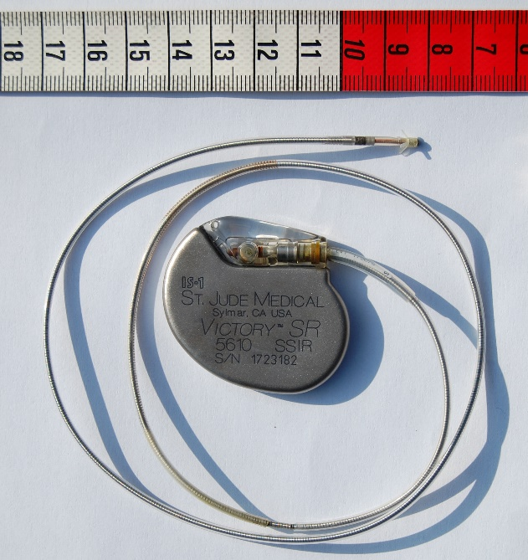
পেসমেকারে অপরিবাহী আবরণযুক্ত ১-৩টি তার থাকে। বিভিন্ন প্রকোষ্ঠে তার প্রবেশের ধরন অনুযায়ী পেসমেকার তিন রকম :
এক প্রকোষ্ঠের পেসমেকার : ১টি তার; শুধু ডান অ্যাট্রিয়াম বা ডান ভেন্ট্রিকলে গতি উৎপাদন।
দুই প্রকোষ্ঠের পেসমেকার : ২টি তার; ডান অ্যাট্রিয়াম ও ডান ভেন্ট্রিকলে গতি উৎপাদন।
তিন প্রকোষ্ঠের পেসমেকার : ৩টি তার; ডান অ্যাট্রিয়াম, ডান ভেন্ট্রিকল ও বাম ভেন্ট্রিকলে গতি উৎপাদন। অত্যন্ত দুর্বল হৃদপিণ্ডে স্থাপন করা হয়।

Slide 17
আধুনিক পেসমেকারের কার্যপদ্ধতি :
সেন্সরবাহী তারের মাধ্যমে হৃৎপিণ্ডের নিজস্ব বৈদ্যুতিক ছন্দ মনিটর করে।
যখন স্বাভাবিক হৃদস্পন্দন খুঁজে পায় না, তখন এটি ক্ষুদ্র ভোল্টের স্পন্দন দ্বারা ভেন্ট্রিকলকে উত্তেজিত করে গতি সঞ্চার করে।
এর বোধ গ্রহণ এবং উত্তেজিতকরণের কাজ হৃৎপিণ্ডের প্রতিটি স্পন্দন পর্যবেক্ষণের মাধ্যমে হয়ে থাকে।
বর্তমানে মাইক্রোপ্রসেসরযুক্ত পেসমেকার অ্যাট্রিয়াম ও ভেন্ট্রিকল উভয়কেই নিয়ন্ত্রণ করে।
আধুনিক পেসমেকার যখন দরকার শুধু তখনই গতি উৎপাদন করে। এর ব্যাটারির আয়ু নির্ভর করে এটি কত প্রকার ও কত সময় কাজ করে তার ওপর। লিথিয়াম ব্যাটারির আয়ুষ্কাল ১৫ বছর পর্যন্ত।

Slide 18
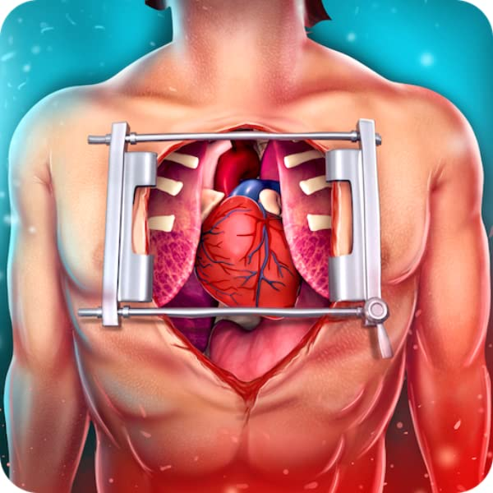
ওপেন হার্ট সার্জারি
শল্যচিকিৎসক যখন রোগীর বুক কেটে উন্মুক্ত করে হৃৎপিণ্ডে অস্ত্রোপচার সম্পন্ন করেন সে প্রক্রিয়াকে ওপেন হার্ট সার্জারি বলে। প্রথমে রোগীকে অ্যানেসথেসিয়া দেওয়া হয় এবং পরে রোগীর বুক ও স্টার্নাম কেটে গর্ত সৃষ্টি করা হয়। সব চিকিৎসার পরও হৃৎপিণ্ডে বড়ো সমস্যা থেকে গেলে এটা করা হয়।
হৃৎপিণ্ডে জন্মগত ত্রুটি, ব্লক, কপাটিকা মেরামত বা স্থাপন, পেসমেকার বসানো, হৃৎপিণ্ড প্রতিস্থাপন করতে ওপেন হার্ট সার্জারি করতে হয়।
ওপেন হার্ট সার্জারি তিনভাবে করা হয় :
অন-পাম্প সার্জারি : রক্তপ্রবাহ ও হৃদস্পন্দন বন্ধ, হৃদ-ফুসফুস মেশিন
অফ-পাম্প বা বিটিংহার্ট সার্জারি : সক্রিয় হৃৎপিণ্ডে, ওষুধ প্রয়োগে মন্থর
রোবট সহযোগী : যান্ত্রিক হাত, কম্পিউটার স্ক্রিনে ত্রিমাত্রিক দৃশ্য দেখে

Slide 19
ওপেন হার্ট সার্জারি পদ্ধতি : অ্যানেসথেসিয়া দিয়ে রোগীকে অজ্ঞান, কৃত্রিম শ্বাস-প্রশ্বাস চালু, হেপারিন ইনজেকশন, বুকের মাংস ও স্টার্নাম কেটে গর্ত করা ও যন্ত্রের সাহায্যে ফাঁক রাখা, হৃদ-ফুসফুস মেশিন বা ওষুধ প্রয়োগে হৃদস্পন্দন মন্থর, প্রয়োজনীয় অস্ত্রোপচার।
MIDCAB (Minimally Invasive Direct Coronary Artery Bypass) সার্জারি : করোনারি আর্টারি বাইপাস সার্জারির সময় বড়ো ধরনের কাটা-ছেঁড়া না করে বুকের মাঝখানে ফুটো করে ক্যামেরাযুক্ত যন্ত্র ঢুকিয়ে পর্দায় দেখে অপারেশন।
করোনারি বাইপাস সার্জারি বা Coronary Artery Bypass Graft CABG :
করোনারি ধমনিতে ব্লক তৈরি হলে হৃৎপিণ্ডে রক্ত সরবরাহ অব্যাহত রাখতে অস্ত্রোপচারের মাধ্যমে দেহের অন্য অংশ হতে (যেমন-হাত, পা, তলপেট) ধমনি বা শিরার খণ্ডাংশ এনে করোনারি ধমনিতে সংযোজন (গ্রাফট) করে রক্তপ্রবাহের যে বিকল্প পথ (বাইপাস) তৈরি করা হয় তাকে করোনারি বাইপাস সার্জারি বলে।

Slide 20
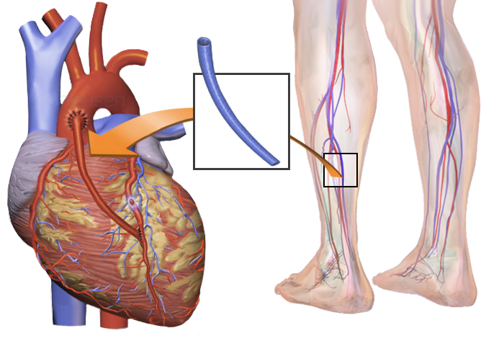
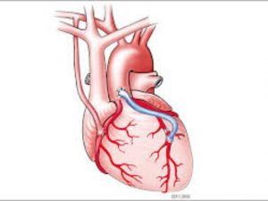
শরীরে কোলেস্টেরলের মাত্রা বেড়ে গেলে করোনারি ধমনির অন্তঃপ্রাচীরে চর্বি জমতে থাকে। পরে এগুলো শক্ত হয়ে চুনময় পদার্থে পরিণত হয়। পুঞ্জিভূত এসব পদার্থকে অ্যাথেরোমেটাস প্লাক এবং প্লাক জমার প্রক্রিয়াকে আর্টারিওস্ক্লেরোসিস বলে। প্লাক বা ব্লক এড়িয়ে হৃদপেশিতে পর্যাপ্ত রক্ত (পুষ্টি ও অক্সিজেন) পৌঁছতে পারে না। ফলে হার্ট অ্যাটাক বা হার্ট ফেইলিউর হয়। বাইপাস সড়কের মতো বাইপাস ধমনি স্থাপন করে রক্তপ্রবাহ সচল রাখা হয়। অন-পাম্প বা অফ-পাম্প বা MIDCAB মাধ্যমে করোনারি বাইপাস করা হয়।

Slide 21
করোনারি বাইপাস বা CABG সার্জারি পদ্ধতি :
এটি জটিল প্রক্রিয়া। প্রথমে করোনারি ধমনির সমস্যার সঠিক অবস্থান, ধরন ও ব্যাপকতা নির্ণয় করতে হয়। রোগীর হৃৎপিণ্ড, বয়স, ব্যাপকতা, অন্য অসুখ ও জীবনযাত্রা বিবেচনা করে অপারেশন করতে হয়।
রোগীর বুক কেটে হৃৎপিণ্ড উন্মুক্ত করে অস্ত্রোপচার করা।
শরীরের অন্যস্থান হতে শিরা বা ধমনি সংগ্রহ করে ব্যবহার করা।
রক্তবাহিকার একপ্রান্ত অ্যাওর্টার সাথে এবং অপরপ্রান্ত করোনারি ধমনির ব্লক পাশ কাটিয়ে পরবর্তী অংশের সাথে জোড়া দেওয়া।
হৃদ-ফুসফুস মেশিন ব্যবহার করে সূক্ষ্ম রক্তবাহিকার খণ্ড যথাযথ ও সঠিক স্থানে সংযোজন।
সার্জারির সময় ৩-৫ ঘণ্টা, হাসপাতালে ২-৩ দিন, সুস্থ হতে ২ মাস।
সতর্কতা : ধূমপান ত্যাগ, কোলেস্টেরল চিকিৎসা, উচ্চরক্তচাপ ও ডায়াবেটিস নিয়ন্ত্রণ, ব্যায়াম, সঠিক ওজন, হৃদবান্ধব ভোজন, রাগ নিয়ন্ত্রণ, নিয়মিত ওষুধ সেবন এবং নিয়মিত চিকিৎসককে দেখানো।

Slide 22
অ্যানজিওপ্লাস্টি
Angio=রক্তবাহিকা plasty=পুননির্মাণ
করোনারি ধমনির প্রাচীরে চর্বি জমে রক্তপ্রবাহে বাধা বা এর প্রবাহ পথ সরু হলে, এটিকে যান্ত্রিকভাবে প্রশস্ত করার কৌশলই অ্যানজিওপ্লাস্টি। এটি অ্যানজাইনা, হার্ট অ্যাটাক ও হার্ট ফেইলিউর থেকে মুক্তির সহজ উপায়। ১৯৭৭ সালে ডা. অ্যানড্রেস গ্রয়েনজিগ প্রথম এ পদ্ধতি প্রয়োগ করেন। অ্যানজিওপ্লাস্টির উদ্দেশ্য হচ্ছে প্লাক জমার কারণে সংকীর্ণ বা বন্ধ হয়ে যাওয়া করোনারি ধমনির গহ্বর প্রশস্ত করে অক্সিজেনসমৃদ্ধ রক্তের প্রবাহ অক্ষুন্ন রাখা।
অ্যানজিওপ্লাস্টি চার ধরনের : বেলুন অ্যানজিওপ্লাস্টি, লেজার অ্যানজিওপ্লাস্টি, করোনারি অ্যাথেরেকটমি, করোনারি স্টেনটিং।
বেলুন অ্যানজিওপ্লাস্টি : এক্ষেত্রে বেলুন ক্যাথেটার (সহযোগী তারযুক্ত না ফুলানো বেলুন) ব্যবহার করা হয়। কুঁচকি বা বাহুর প্রধান রক্তনালিতে সুঁইয়ের মাধ্যমে ক্যাথেটার প্রবেশ করানো হয়। রোগীকে লোকাল অ্যানেসথেসিয়া দেওয়া হয়। এক্সরে মেশিনে পর্যবেক্ষণ করে ক্যাথেটারটি ধীরে হৃৎপিণ্ডে ঠেলে দেওয়া হয় এবং ব্লকের স্থানে বেলুন ফুলানো হয়।

Slide 23
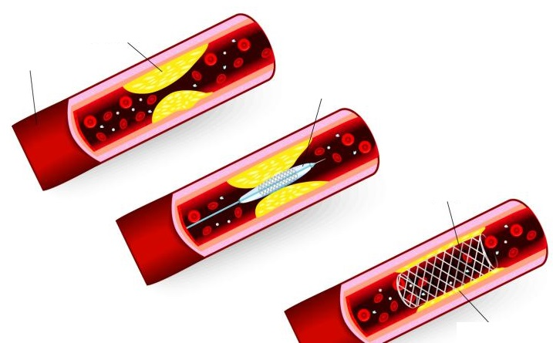
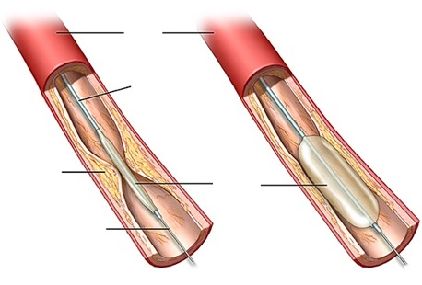
প্লাক
ধমনি
ধমনি
বেলুন
ক্যাথেটার
স্টেন্ট
প্লাক
বেলুন
গাইড তার
লেজার অ্যানজিওপ্লাস্টি : ক্যাথেটারের অগ্রভাগে লেজার লাগানো হয়। লেজার রশ্মি প্লাককে ধ্বংস করে বাষ্পীভূত করে।
করোনারি অ্যাথেরেকটমি : বেলুনের পরিবর্তে ক্ষুদ্র ঘুর্ণী ব্লেড, ড্রিল, ব্লেড দিয়ে ব্লক পরিষ্কার করা হয়।
করোনারি স্টেনটিং : ক্যাথেটারের সাহায্যে সংকীর্ণ ধমনিতে স্টেন্ট (ধাতব রিং) প্রবেশ করিয়ে সেখানে রেখে দেওয়া হয়। পুনরায় যাতে প্লাক জমতে না পারে সেজন্য ওষুধের প্রলেপযুক্ত স্টেন্ট ব্যবহার করা হয়।

Slide 24
স্টেনটিং বা রিং পরানোর কৌশল :
রোগীর হৃদস্পন্দন, রক্তচাপ, ডায়াবেটিস নিয়ন্ত্রণে আনা হয়।
কুঁচকি বা বাহুর ত্বকে লোকাল অ্যানেসথেসিয়া দিয়ে অবশ করা হয়।
কুঁচকি বা বাহুর প্রধান রক্তনালিতে সুঁইয়ের সাহায্যে ছিদ্র করা হয়।
ছিদ্রের মধ্যদিয়ে একটি গাইড ক্যাথেটার ঢুকানো হয়।
পর্যবেক্ষণের জন্য এক্সরে মনিটর এবং প্লাক চিহ্নিতকরণের জন্য ক্যাথেটারে রঞ্জক পদার্থ প্রবেশ করানো হয়। ফ্লুরোস্কোপি।
ক্যাথেটারের প্রান্তটি করোনারি ধমনির ব্লকে পৌঁছানো হয়।
ক্যাথেটারের প্রান্তে একটি বেলুন ও একটি ধাতব জালিকার স্টেন্ট থাকে।
বেলুন ফুলানো হলে অ্যাথারোমার চর্বিগুলো নিষ্পেশিত হয় ধমনির লুমেন প্রশস্ত হয়। স্টেন্টটি আটকিয়ে বেলুনসহ ক্যাথেটার বের করা হয়। স্টেন্টের গায়ে ওষুধের প্রলেপ চর্বিকে গলিয়ে ধমনি পুনরায় সরু হওয়া থেকে রক্ষা করে।

Slide 25
অ্যানজিওপ্লাস্টির সুবিধা :
হার্ট ফেইলিউর ও হার্ট অ্যাটাকের মারত্মক পরিস্থিতিতে অ্যানজিওপ্লাস্টি কার্যকর ভূমিকা রাখে। ধমনির লুমেনের ব্লক অপসারণ করে ব্যথা উপশম করে। হার্ট অ্যাটাকের সম্ভাবনা দূর করে। সংক্রমণ ও দীর্ঘকালীন সতর্কতার প্রয়োজন পড়ে না। কয়েক ঘণ্টায় প্রক্রিয়া সম্পন্ন এবং কয়েকদিন পর হালকা কাজকর্ম করা যায়। সুস্থ হতে চার সপ্তাহের বেশি সময় লাগে না।
অ্যানজিওপ্লাস্টির ঝুঁকি :
স্টেনটিং-এর সময় ২% রোগীর হার্ট অ্যাটাকের সম্ভাবনা থাকে। ক্যাথেটার ঢুকাতে রক্তনালির অতিরিক্ত রক্তক্ষরণ হতে পারে। বেলুন ছিঁড়ে যেতে পারে এবং স্টেন্ট চুপসে রক্ত চলাচল বন্ধ হয়ে যেতে পারে। কোনো কোনো রোগীর ক্ষেত্রে পুনরায় ব্লক তৈরি হতে পারে। কিডনি রোগীদের অ্যানজিওগ্রাম রঞ্জকের প্রতি অ্যালার্জি হয়। অ্যানজিওপ্লাস্টি একটি ব্যয়বহুল চিকিৎসা।

Slide 26
বাড়ির
কাজ
হৃদরোগের বিভিন্ন চিকিৎসা পদ্ধতির সংক্ষিপ্ত বিবরণ লিখে আনবে।

Slide 27
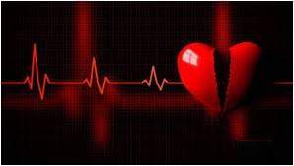
সবাইকে ধন্যবাদ

